Slide 1

Presentazione Finale
Team 2
Team Members
Mariella Ferrara
0512100741
Project Manager
Giulio Franco

Slide 2
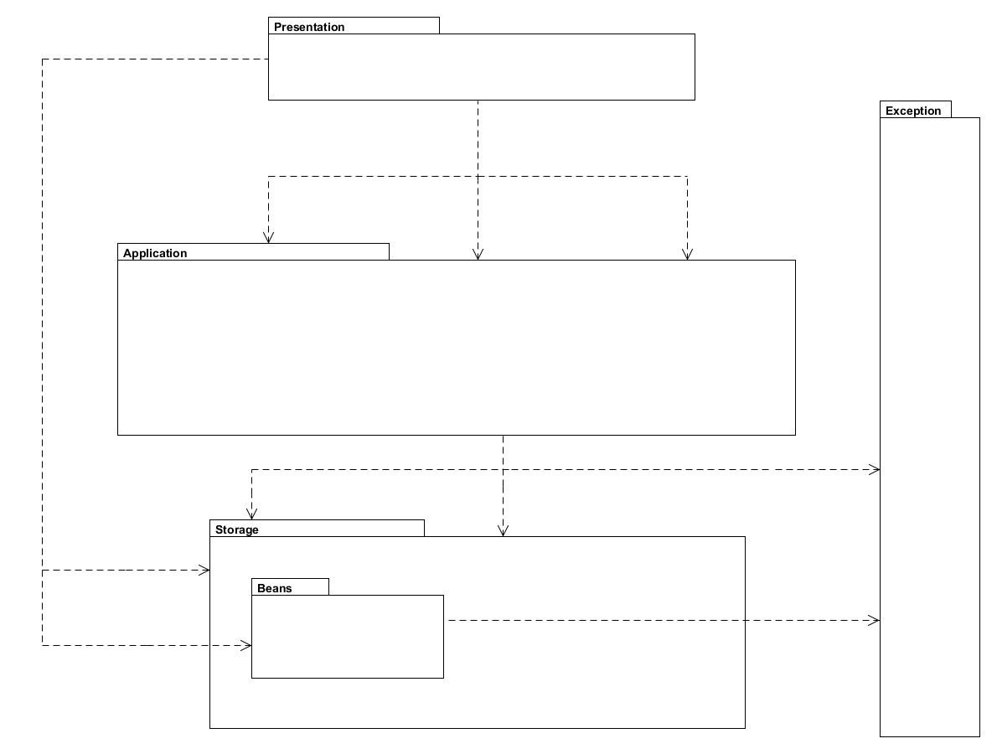
Decomposizione in sottosistemi
Notes:
Presentation: raccoglie i sottosistemi adibiti alla gestione delle interfacce grafiche:
Application: si occupa della gestione della logica applicativa del sistema;
3) Beans: si occupa della gestione e dello scambio dei dati tra i sistemi;
5) Storage: sistema che gestisce ed immagazzina i dati persistenti:
6) Exception: gestione delle eccezioni del sistema.

Slide 3
La decomposizione prevista per il sistema è composta da tre layer:
Presentation
Application
Storage (comprende Beans)
Infine troviamo Exception
Notes:
Presentation: raccoglie i sottosistemi adibiti alla gestione delle interfacce grafiche:
Application: si occupa della gestione della logica applicativa del sistema;
3) Beans: si occupa della gestione e dello scambio dei dati tra i sistemi;
5) Storage: sistema che gestisce ed immagazzina i dati persistenti:
6) Exception: gestione delle eccezioni del sistema.

Slide 4
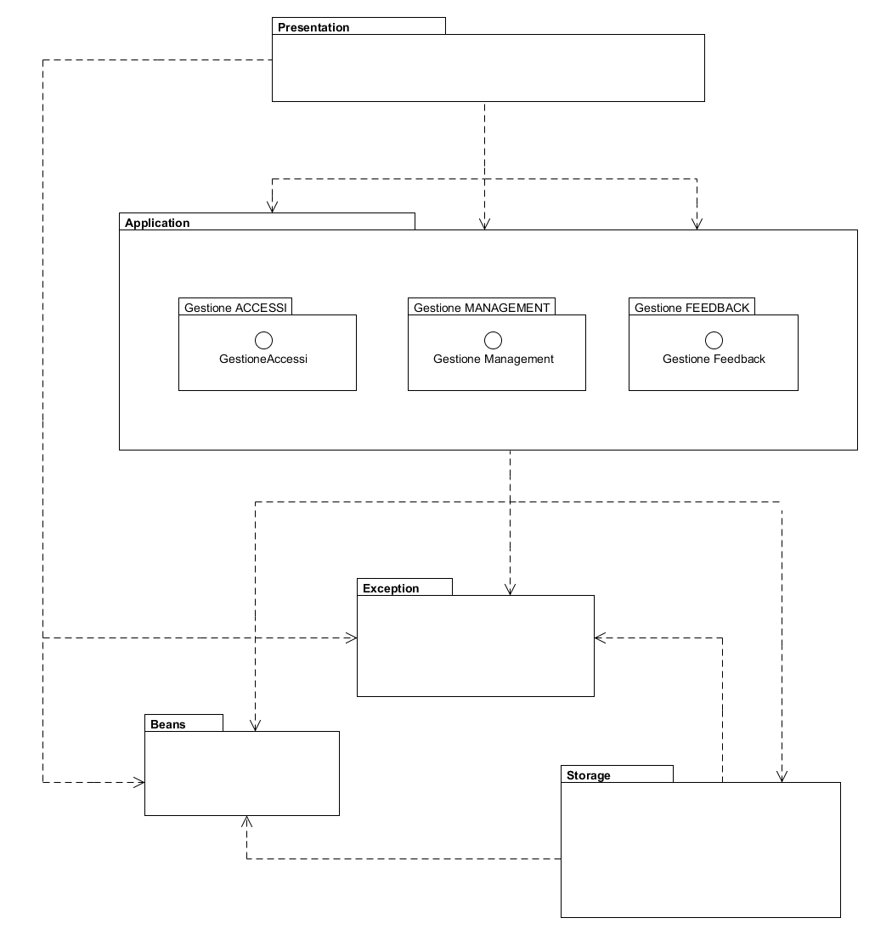
PRIMA VERSIONE
Application (così come Presentation) presentava inizialmente una suddivisione su due livelli
Team Accessi
Team Management
Team Comunicazioni
Nel primo livello trovavamo 3 macro Gestioni:
ricordavano la divisione nei vari team

Slide 5
PRIMA VERSIONE
Nel secondo livello venivano invece evidenziate la funzionalità di ogni team, così come erano state individuate all’inizio del progetto
In particolar modo, per il team MANAGEMENT la suddivisione prevedeva 4 gestioni :
Gestione Pagamenti
Gestione Mensa
Gestione Orari
Gestione Tirocinanti

Slide 6
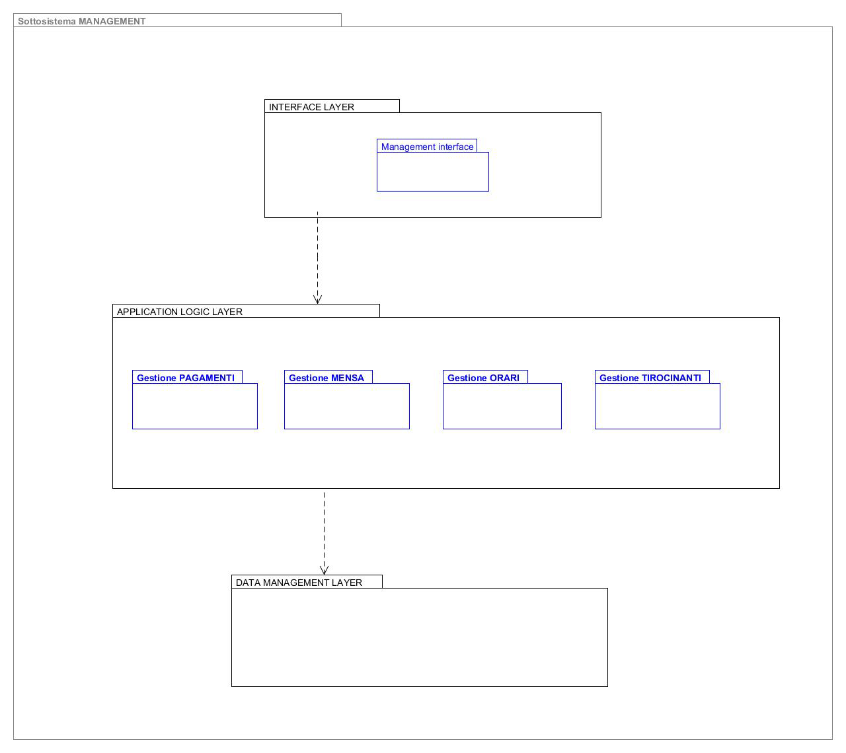
PRIMA VERSIONE - Team Management

Slide 7


Cosa non andava bene?
Suddivisione troppo astratta
Analisi poco approfondita delle funzionalità del sistema
Bassa coesione nella suddivisione
di primo livello

Slide 8
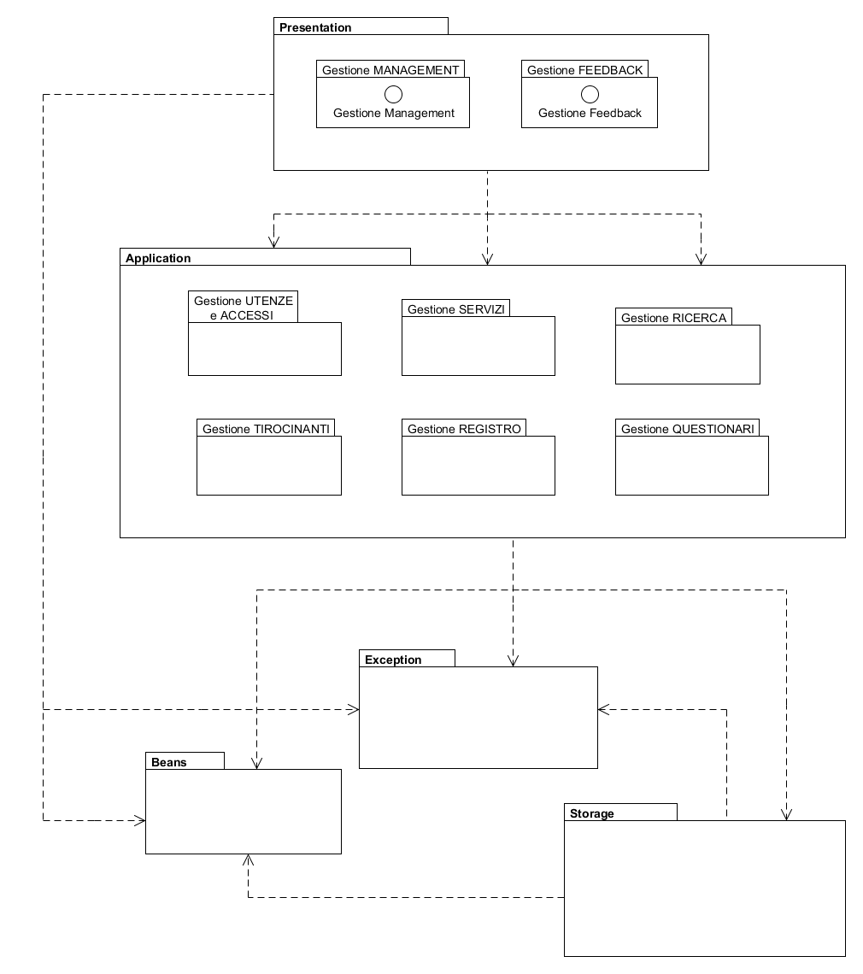
SECONDA VERSIONE
Scompare la divisione su due livelli
I sottosistemi da 3 diventano6:
Gestione Utenze&Accessi
GestioneServizi
GestioneRicerca
GestioneTirocinanti
GestioneRegistro
GestioneQuestionari

Slide 9


Risultati ottenuti con la seconda versione
Decomposizione più funzionale
Maggiore visibilità dei sottosistemi
I sottosistemi sono di più piccole dimensioni e più indipendenti l’uno dall’altro
Basso accoppiamento ed alta coesione

Slide 10
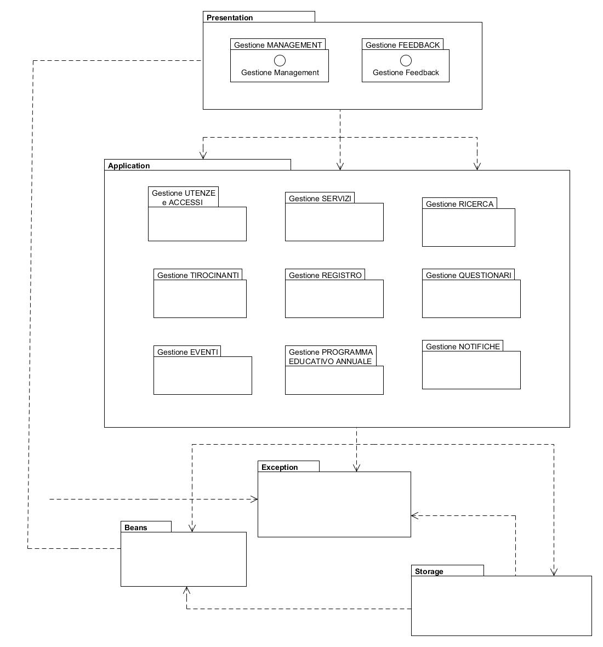
TERZA VERSIONE
definitiva
Necessaria con l’aggiunta di nuovi requisiti funzionali
Rispetta l’euristica:
“ gli sviluppatori possono trattare ad ogni livello di astrazione un numero di concetti pari a 7±2”
9 sottosistemi

Slide 11

Testing
Testing effettuato su KIDS
OBIETTIVO: trovare le differenze tra il comportamento atteso specificato attraverso il modello del sistema e il comportamento osservato dal sistema implementato.
Obiettivo del nostro testing: verificare l’affidabilità del sistema Kids, cioè la sua corretta funzionalità nella gestione degli input
Notes:
input (validi e non validi)

Slide 12
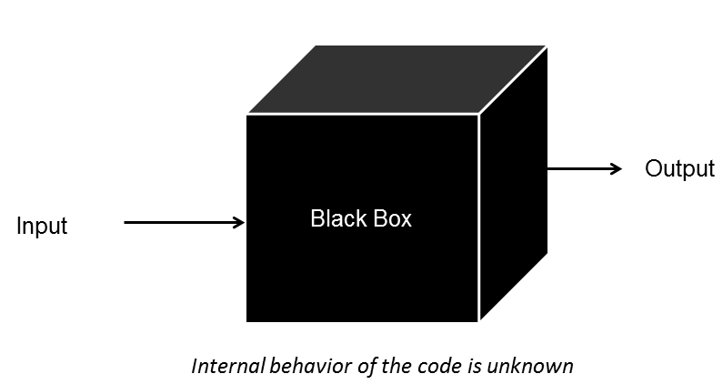
Testing
Le funzionalità testate sono quelle indicate dal team di sviluppo nel Test Plan, attraverso un approccio di tipo BLACK BOX.
“Si focalizza sul comportamento I/O. Non si preoccupa della struttura interna della componente”

Slide 13
Come è stato realizzato il testing
PROBLEM:
Poco tempo a disposizione
Versione incompleta del sistema
SOLUTION:
Per ogni use case ad alta priorità sono stati realizzati diversi test cases, realizzati seguendo il criterio di copertura debole (WECT): un input non valido per volta, tutti gli altri input corretti.
Notes:
PROBLEM Visto il poco tempo a disposizione, ed essendo forniti soltanto di una versione imparziale del sistema, non è stato possibile individuare test case basandosi esclusivamente sul Weak Equivalance Class Testing con Boundary condition, come previsto dal Test Plan.
Eseguito con il criterio di copertura debole(WECT): un input non valido per volta, tutti gli altri input corretti.
SOLUTION: Per ogni use case ad alta priorità sono stati realizzati diversi test cases, basandosi su Boundary Testing per individuare input errati.

Slide 14
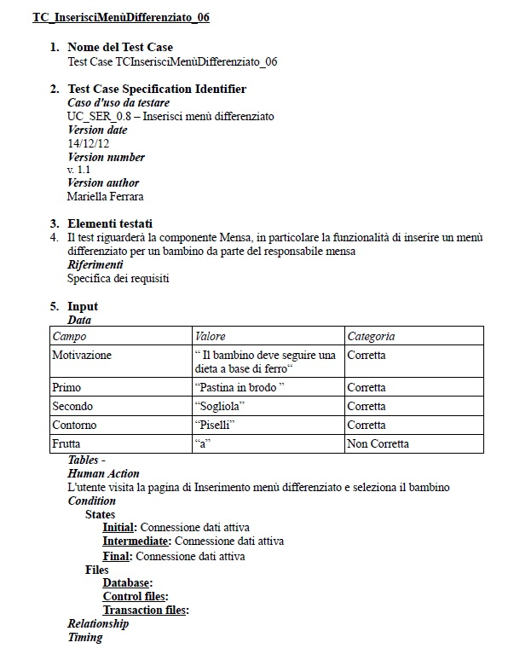
NOME
IDENTIFICATORE
ELEMENTI TESTATI
INPUT

Slide 15
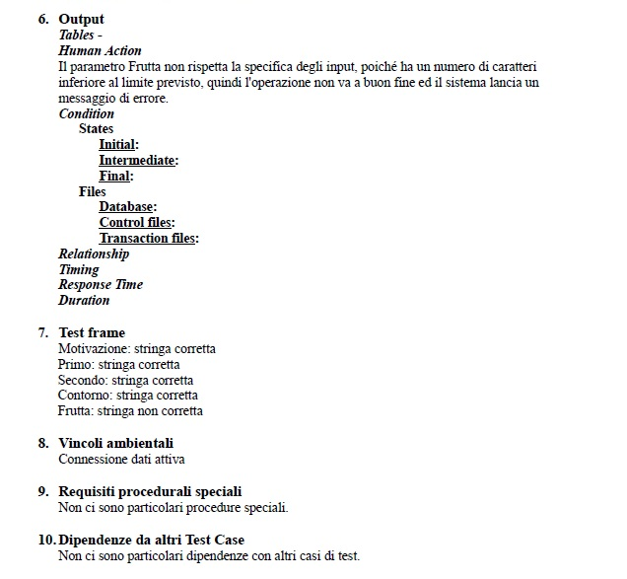
OUTPUT
TEST FRAME
VINCOLI
REQUISITI
PROCEDURALI
DIPENDENZE

Slide 16

Problemi riscontrati durante il testing
Diverse incongruenze tra documentazione fornita e sistema implementato hanno reso difficile:
l’organizzazione della fase di testing;
la comprensione della documentazione e del funzionamento del sistema stesso;
Test cases specificati sono diventati inutili:
funzionalità non implementate o non coerenti con la documentazione
Notes:
Organizzazione della fase di testing: poiché spesso impossibilitati nel seguire la tracciabilità specificata;

Slide 17

Conclusioni
Cosa non è andato bene
Sottosistema non implementato:
bassa priorità e tempo scarso
Varie difficoltà incontrate durante il progetto
Notes:
Difficoltà dovuta ad
- inesperienza (è stata la prima esperienza progettuale per tutti noi),
greenfield engeneering (ambiente non noto e sistema realizzato completamente da capo),
tempo a disposizione
comunicazione tra 3 sottoteam

Slide 18

Conclusioni
Cosa è andato bene
Funzionalità concettualmente ben definite e chiare robustezza ai cambiamenti
Rispetto del modello di riferimento:
nessuna fase saltata né eseguita parallelamente
Divisione orizzontale delle responsabilità: buona conoscenza di tutti i requisiti del proprio sottosistema
Notes:
Dopo diverse consultazioni con il committente, i requisiti sono cambiati, ma alla fine è stata realizzata una documentazione solida, flessibile. Per il team 2 le funzionalità dei tirocinanti, pagamenti e servizi rispettano questo requisito e sono quasi aderenti alle richieste del committente. La semplicità e chiarezza sono i nostri punti di forza
- Abbiamo cercato di attenerci il più possibile al sistema di riferimento
La divisione orizzontale delle responsabilità ha comportato una conoscenza quasi globale dei requisiti del sottosistema a tutti i team members

Slide 19

Conclusioni
Cosa abbiamo imparato
Primo approccio professionale
Ciclo di vita del software
Utilizzo di nuovi tools
Rispetto delle scadenze
Lavoro di squadra

Slide 20

Grazie dell’attenzione

